Slide 1

分布式环境搭建

Slide 2
课程概要
分布式系统概念
支付宝服务器环境
secureCRT
常用linux命令
系统环境搭建实例
环境部署的方法、命令
配置文件antx.properties
常用日志查看
自己实践操作
搭建三个系统（personal、cashier、paycore），完成充值
总结

Slide 3
课程目标
课程目标：
可以独立完成测试环境的搭建

Slide 4
一、分布式系统概念
一个分布式系统，是若干个独立的计算机的集合，但是对该系统的用户来说，系统就好像一台计算机一样。

Slide 5
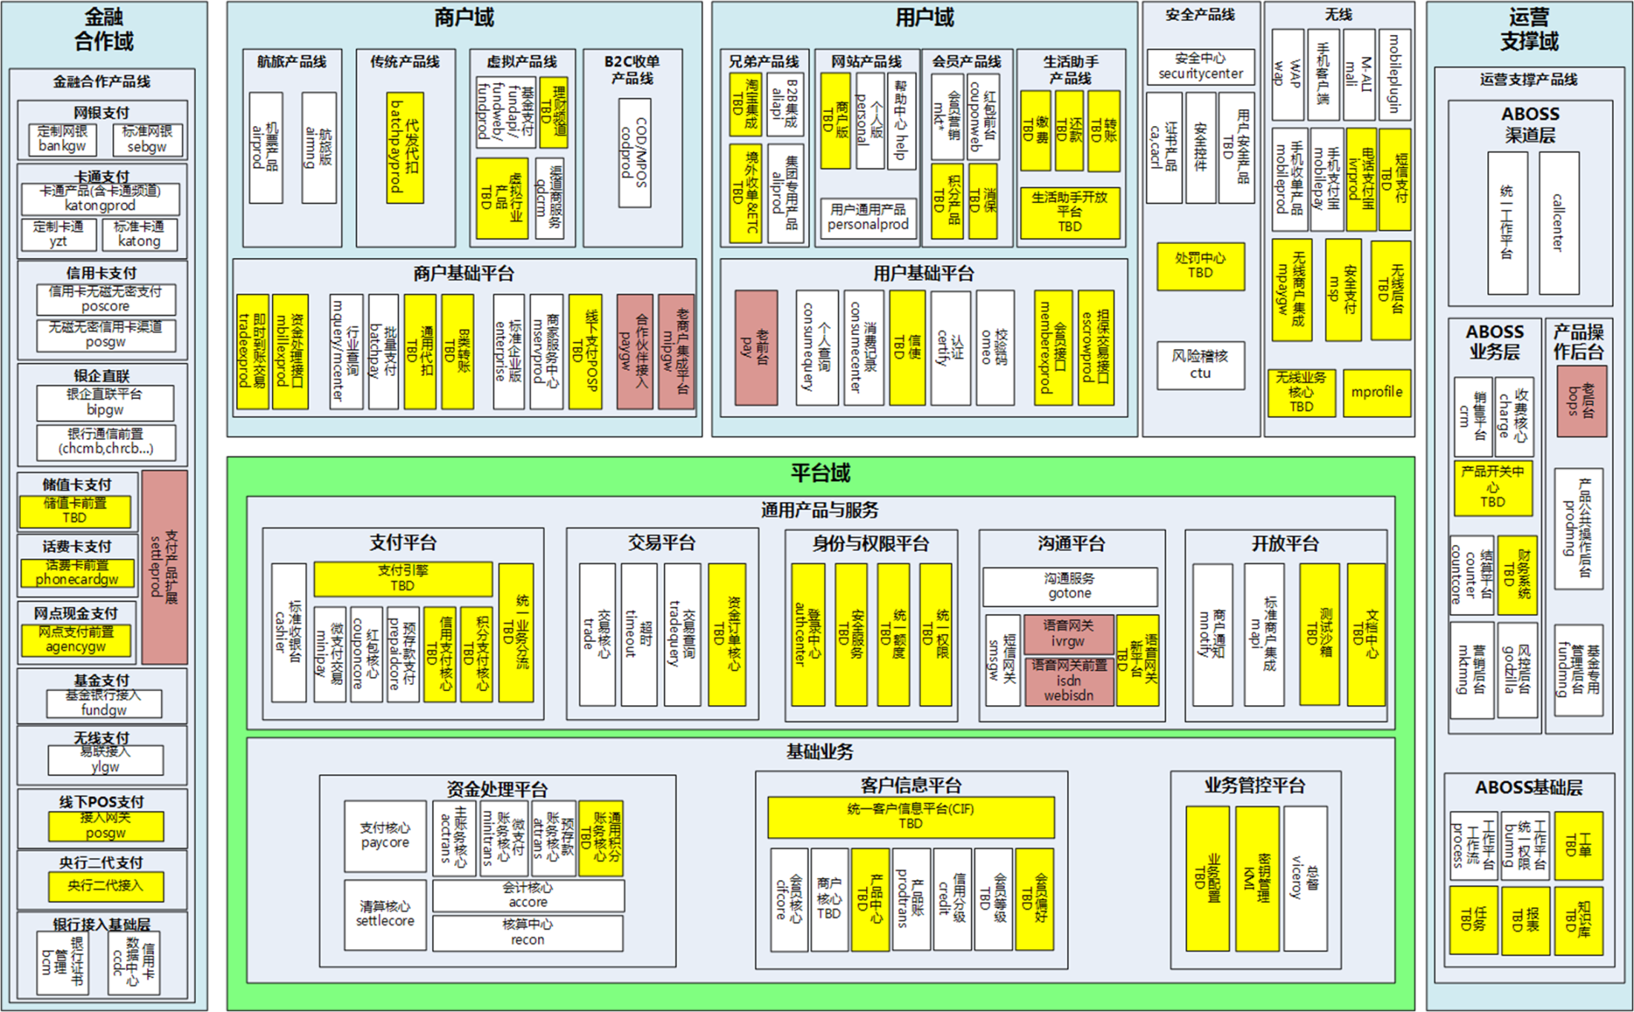
一、分布式系统概念

Slide 6


一、分布式系统概念
这么多的系统，这么多的服务器，怎样做到负载均衡呢？
以前的场景
我发布了“余额查询”服务
acctrans
通过开发人员的人工配置域名
指定提供服务的目标server
我需要使用“余额查询”服务
trade
Acctrans
Farm
线上会走F5的负载均衡，但同时F5也成为了性能的瓶颈。
F5
trade

Slide 7
一、分布式系统概念
软负载
现在： SOFA通过与配置中心的集成实现软负载
我发布了“余额查询”服务
我的IP是192.168.1.1
双方将各自的需求信息都注册到一个集中的地点——配置中心
acctrans
你要的server IP有
192.168.1.1
192.168.1.2
192.168.1.3
192.168.1.4
自己挑一个吧
你要的server IP是
192.168.1.1
配置中心识别了两者的需求
将需要的数据推送给需求方
trade
192.168.1.2
192.168.1.3
我需要使用“余额查询”服务
acctrans
192.168.1.4
从主动寻找，变为注册信息+被动通知
acctrans
acctrans

Slide 8
二、支付宝服务器环境
支付宝服务器环境
alipay
线下环境
开发环境
测试环境
线上环境
预发环境
生产环境
性能环境
日常开发环境
项目开发环境
联调开发环境
稳定开发环境

Slide 9
二、支付宝服务器环境
支付宝服务器环境的域
alipay
线下环境
开发环境
.sit.alipay.net
线上环境
预发环境
生产环境
.lab.alipay.net
d*.alipay.net
p*.alipay.net
.alipay.net
.stable.alipay.net
.alipay.com
.alipay.com

Slide 10
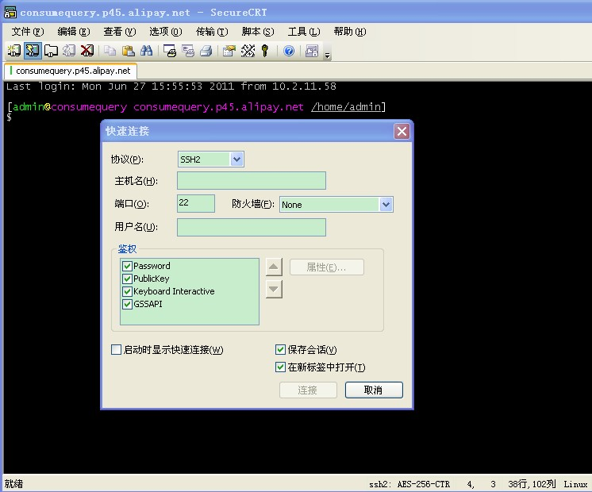
三、secureCRT

Slide 11
三、secureCRT
终端仿真程序
在WINDOWS下登录UNIX、或LINUX服务器主机的软件
支持SSH

Slide 12
三、secureCRT
常用命令
Tab //自动补全命令
ls //列出当前目录的信息（文件、子目录）
ls -a //列出当前目录的信息，包括隐藏文件 ls -l //列出当前目录的详细信息
cd //改变当前目录
cd 目录路径 //进入某一目录
cd .. //回上一级目录
cd //回用户主目录
rm //删除文件或目录
rm 文件名 //删除某一文件

Slide 13
三、secureCRT
常用命令
mv //移动目录或修改文件名
mv 文件1 文件2 //重命名文件1为文件2
mv 文件1 目录1 //移动文件1到目录1下
grep //文件内容的搜索
grep “alipay” 文件名 //搜索某文件中的alipay
grep “alipay” –c 文件名 //搜索某文件中alipay的个数
tail //显示文件的最后几行
tail –10 文件名 //显示某文件的后10行
tail –f 文件名 //显示某文件的结尾，并刷新

Slide 14
三、secureCRT
常用命令
more/less //文件查看
more/less 文件名 // more向后翻页，less支持向回翻页
vi/vim //文件的查看和编辑
vi/vim 文件名 //打开一个文件
注意：
要编辑文件，先输入“i”，再修改；
修改后，按下esc，输入“:wq”，保存退出；
如果没修改，直接“:q”退出即可。

Slide 15
四、系统环境搭建
方法和命令
方法： 1 下代码
2 编译（包括修改配置）
3 启动
命令： 搭建环境的脚本在/home/admin/ccbin目录
下载代码 ./mkview.sh
编译 ./build.sh
启动 ./deploy.sh
更新代码 ./ccupdate.sh

Slide 16
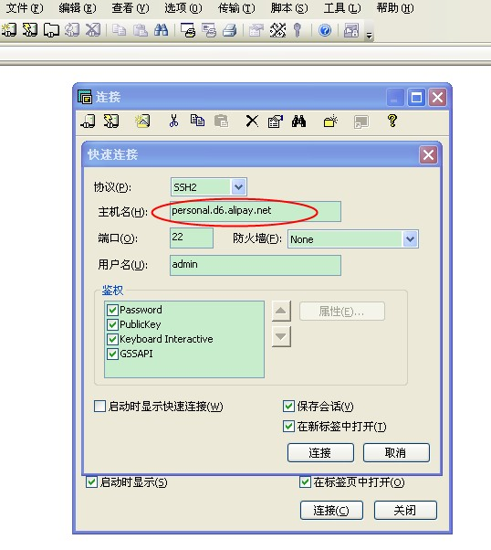
四、系统环境搭建
登录测试服务器

Slide 17
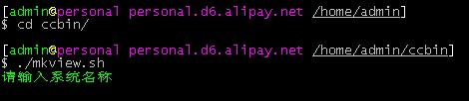

四、系统环境搭建——下代码
进入ccbin目录，首先下载代码 ./mkview.sh
输入系统名和svn地址，如personal，主干地址为：http://svnhz.alipay.net/svn/personal/trunk

Slide 18
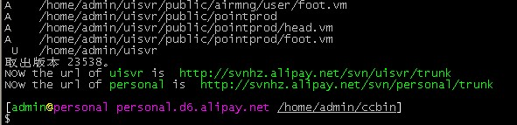
四、系统环境搭建——下代码
下载完代码后，会看到如下信息
为什么会多下载了一个uisvr的代码呢？
想下本地环境部署时，是否用到了uisvr？

Slide 19
四、系统环境搭建——下代码
下载完代码后，会看到如下信息
为什么会多下载了一个uisvr的代码呢？
对于有页面访问的系统，我们的页面模板是放在另外一个系统里的，需要下载这个系统，即uisvr。
对于主干trunk的代码，脚本会帮我们自动下载uisvr；但是对于分支的代码，需要自己手动再输入一次uisvr的svn地址，才能下载。

Slide 20
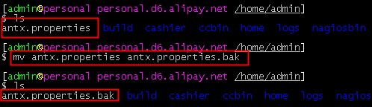
四、系统环境搭建——下代码
mkview之后，看下/home/admin/目录下，是否有antx.proterties文件，若有，给他重新命名。
原因：如果一存在，则可能不是当前系统的配置文件，所以需要改个名，在后面build代码后，会生成一个当前系统的antx.properties文件
命令：先ls 查看，再mv antx.proterties antx.proterties.bak

Slide 21
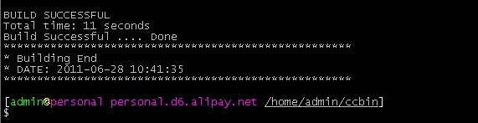
四、系统环境搭建——编译
编译下载的代码 ./build.sh
回到/home/admin/ccbin/目录，执行./build.sh命令
一路回车，等一会…看到如下信息，则说明build成功了

Slide 22
四、系统环境搭建——编译
build成功后，回到/home/admin/目录下，ls命令，看到生成了一个antx.proterties文件，如下。
如果之前已有这个文件，则不会重新成生。如果之前没有，在build之后，会根据代码中的auto-config.xml自动生成antx.properties文件，保存了系统相关的配置信息，包括：系统域名、服务调用地址、系统url、分布式session、日志级别等等……
这就是为什么，刚才我们把这个文件重命名的原因，确保是本次build后新生成的antx.properties配置文件。
需要修改一些配置，才能成功启动和运行。

Slide 23
四、系统环境搭建——编译
修改antx.properties配置文件
用vi/vim命令，将文件打开：
访问该页面，需将personal.domainName修改为当前服务器的域名，如下：
如果机器是jwj.p**.alipay.net，需修改personal.secondDomain：
我们应该改成：personal
修改authcenter.url改为alipay.net域，如下：

Slide 24

四、系统环境搭建——编译
修改antx.properties配置文件
下面的配置，是系统分布式session相关的信息，通常，我们将tdbmsession.domain设置成stable.alipay.net或alipay.net，表示和这两个域的session共享。（这里我们选择alipay.net域，包括上面的authcenter地址，也是alipay.net）
看下inner.domain，如果是stable.alipay.net或@inner.domain@，保持这样即可：

Slide 25
四、系统环境搭建——编译
保存修改的文件后，再进入到ccbin目录，重新编译./build.sh
因为修改了配置文件！！

Slide 26
四、系统环境搭建——启动
重新编译后，启动服务器 ./deploy.sh
在启动前，首先看下/home/admin/logs/目录是否有一个以当前服务器地址命名的子目录（如personal.p998.alipay.net），若有，建议给这个日志重命名，因为启动后，会新生成一个当前系统的日志。
命令：mv personal.p998.alipay.net personal.p998.alipay.net.bak
可以用ls命令，看下，原来的那个目录已经没了，变成了 ~.bak
再回到ccbin目录下，启动系统：

Slide 27
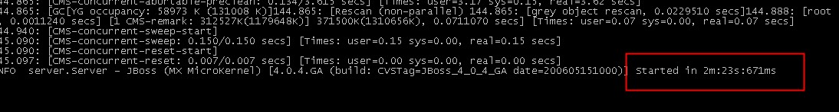
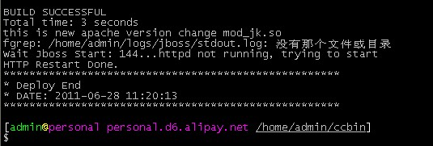
四、系统环境搭建——启动
启动时，可以跟踪下jboss启动日志
/home/admin/logs/jboss目录下 ，用 tail –f stdout.log 命令
当jboss日志看到如下信息时，说明启动完成了。
而ccbin下的./deploy.sh 命令执行后，也会提示deploy end

Slide 28
四、系统环境搭建——启动
查看应用系统日志
deploy后，在home/admin/logs目录下，会生成一个以当前服务器地址命名的目录，里面保存了该系统的日志。
目录：home/admin/logs/[服务器地址]/
日志：sofa-runtime.log 看系统启动情况
common-error.log 系统错误日志
common-perf.log 性能相关的日志
***-sysinit.log 系统初始化的日志
……
通常，系统启动时，也会查看sofa-runtime.log日志，并且在启动过程中，common-error.log日志没有错，说明启动成功。
（ip.dat的错误可以忽略）

Slide 29
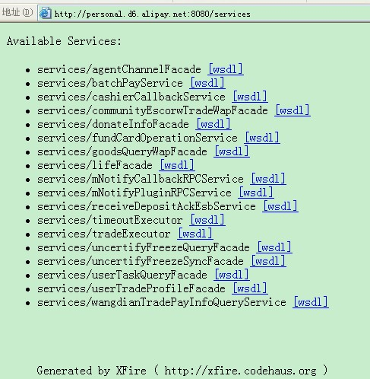
四、系统环境搭建——启动
查看系统是否成功启动还有如下两种方法
1）对于有页面的系统，可以在浏览器中输入页面地址，看能否访问。
2）对于提供了服务的系统，可以在浏览器下输入：
http://personal.p998.alipay.net:8080/services
看服务是否成功发布

Slide 30

四、系统环境搭建
在浏览器中，输入服务器的域名（以演示为例，输入personal.p998.alipay.net），回车，跳到登录页面。登录账号 yan@alitest.com a111111 a222222

Slide 31
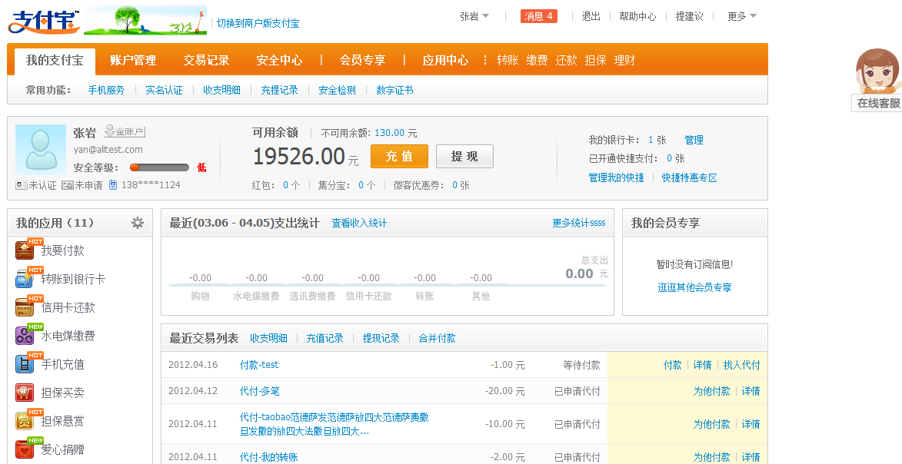
四、系统环境搭建
成功了，进入了个人版，我的支付宝首页

Slide 32
五、自己实践操作
系统环境搭建实践操作
搭建三个系统：
personal、cashier、paycore
在这三个环境上，完成一次网银充值的过程：
登录到支付宝个人版（personal）
点击“充值”跳转到收银台（cashier）
使用网银充值，调用支付核心（paycore）
SVN地址
http://svnhz.alipay.net/svn/personal/trunk http://svnhz.alipay.net/svn/cashier/trunk http://svnhz.alipay.net/svn/paycore/trunk http://svnhz.alipay.net/svn/uisvr/trunk

Slide 33

五、自己实践操作
部署personal
修改personal的配置文件，将收银台的地址和服务改为需要的cashier的服务器地址，如下：
建议加入 run.mode=0 这项配置，在服务调用时，不走软负载。确保所调用的服务，是antx.properties里配置的地址。
css全飞?, 看这里
保存后，重新编译、启动personal系统
还记得用什么命令吗？

Slide 34
五、自己实践操作
部署cashier系统
1 部署方法还记得吗？下代码、编译、启动
2 别忘了修改配置哦~ （友情提示如下）
cashier.domainName=？
cashier.secondDomain=？
cashier.tdbmsession.domain=？
cashier.loggingLevel = info
paycore的服务地址，改为需要的地址，同时加上run.mode=0。
3 确保cashier系统成功启动
部署paycore系统
用同样的方法，部署paycore。
没有提示啦，请自行完成 ~

Slide 35
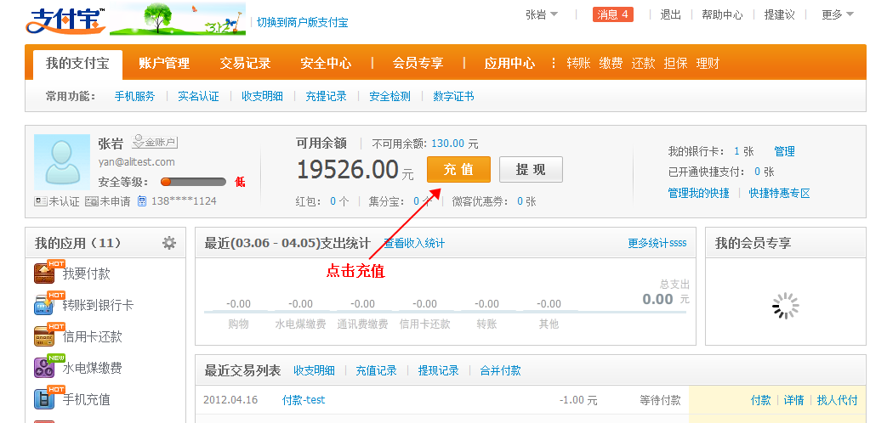
五、自己实践操作
三个系统部署成功后，首先登陆已部署的personal系统，选择“充值”。

Slide 36
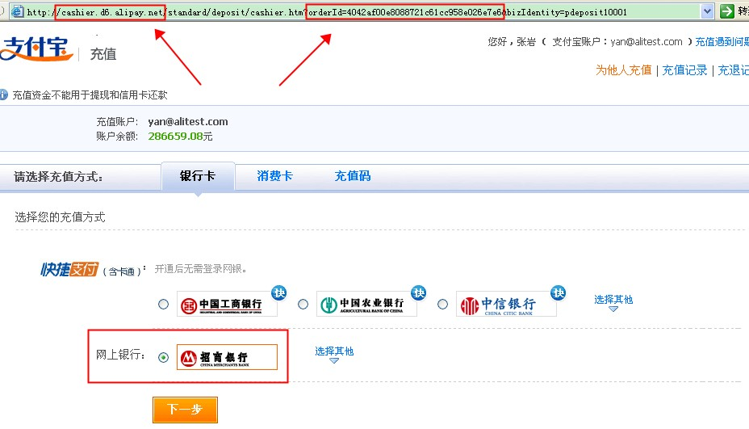
五、自己实践操作
点击 “立即充值”后，跳转到收银台cashier，看下浏览器的地址，是否是我们部署的cashier地址。
如果是，选择“银行卡-招商银行-下一步”，并记下URL中的OrderId。

Slide 37

五、自己实践操作
填写要充值的金额，点击“登陆到网上银行充值”
点击后，弹出了一个空白页面。为什么呢？
不要紧张，因为在开发环境，不能实际连接到真实的网银系统，这时，我们需要模拟银行。

Slide 38
五、自己实践操作
在去模拟充值前，我们首先看下日志。
用刚才在收银台页面中的浏览器URL中看到的orderId，去搜索cashier系统的日志，找出外部业务号。
grep '508e5d77c31c2c920b8680646f9365c8' cashier-depositorder-commit-digester.log

Slide 39

五、自己实践操作
再用刚才看到的外部业务号，去查看一下paycore系统的日志，确保之前在cashier的充值，是调用了我们自己部署的paycore。
命令： grep '90b1f135c1bb59e2548b84efa667696c' paycore-deposit-digest.14dt.log --color=always
100.00 是本次充值的金额（确保是自己的那笔流水）
2012041736282956 支付宝内部流水号
6000600556 是本次充值的指令号（即instructionId ）

Slide 40
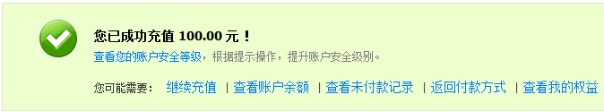
五、自己实践操作
组装并访问以下URL：
BillNo：用上面的充值指令号替换
Amount，Date：用实际金额日期替换
http://bankgw.stable.alipay.net/payment/c_m_b_d_c_e_bank_acknowledge.htm?Succeed=Y&BillNo=600060556&Amount=100.00&Date=20120417&Msg=05710026962006123006323061100000000310&Signature=149|26|82|9|243|79|12|192|129|2|115|117|97|167|191|101|56|104|69|239|253|84|51|13|22|41|178|127|156|223|35|241|235|40|236|20|83|144|84|187|26|185|103|112|152|129|207|0|65|54|229|136|105|143|151|118|177|217|124|15|225|245|0|43|
跳转如下页面说明充值成功

Slide 41
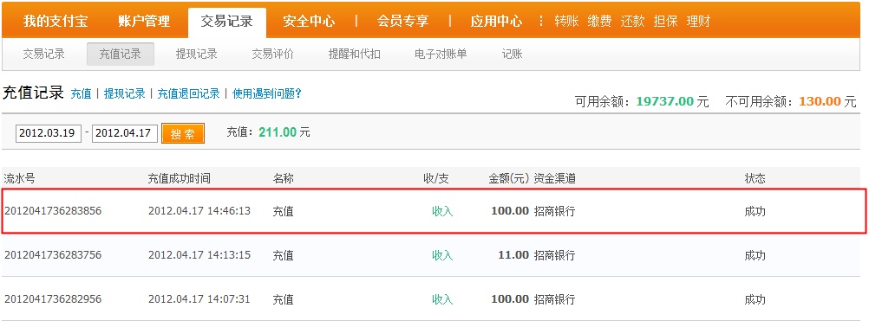
五、自己实践操作
回到personal上，查看自己的充值记录

Slide 42
五、自己实践操作
我们已经完成了一次充值的过程，并通过查看日志等，初步了解了personal、cashier、paycore这三个系统之间是如果协作的。
下面，请大家再操作几次，熟练一下，同时也可以看看这三个系统的其他日志、配置信息等。

Slide 43
六、总结
分布式概念、支付宝服务器环境简介
secureCRT简介、常用Linux命令
系统环境搭建
环境部署方法、命令
antx.properties配置文件
常用日志查看
搭建了三个系统，personal、cashier、paycore
完成了一次充值过程

Slide 44
六、总结
部署的方法和命令有哪些？
下代码 ./mkview.sh
编译 ./build.sh
启动 ./deploy.sh
更新 ./ccupdate.sh（有代码更新时）
antx.properties文件，有哪些配置信息？
系统域名、服务调用地址、系统url、分布式session等等…
日志在哪个目录？Jboss日志、系统日志在哪里？
home/admin/logs/jboss
home/admin/logs/[服务器地址]/
常用的linux的命令有哪些
ls、cd、rm、mv、grep、tail、more/less、vi/vim…

Slide 45
Q&A
Q&A

Slide 46
End
The end，thanks！

